Slide 1
Временные адаптивные алгоритмы пространственной фильтрации в линейных МР
Обучающийся: |  | Усиков Д.А.
Руководитель: | д. ф.-м. н, проф. | Аверина Л. И.

Slide 2
<номер>
Цель:
Изучение основ адаптивной пространственной фильтрации в МР и проверить полученные знания на численном эксперименте
Задачи:
1) Рассмотреть основные подходы пространственной фильтрации
2) Освоить линейно ограниченные адаптивные формирователи луча
3) Сравнить эффективность алгоритмов, используя объективную оценку качества речи PESQ

Slide 3
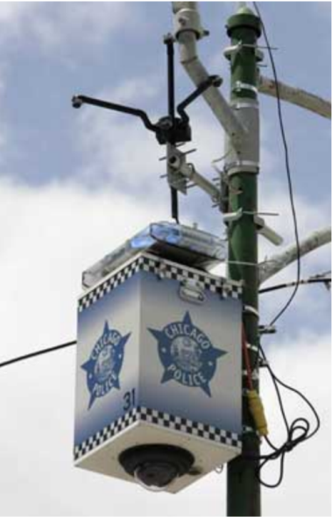
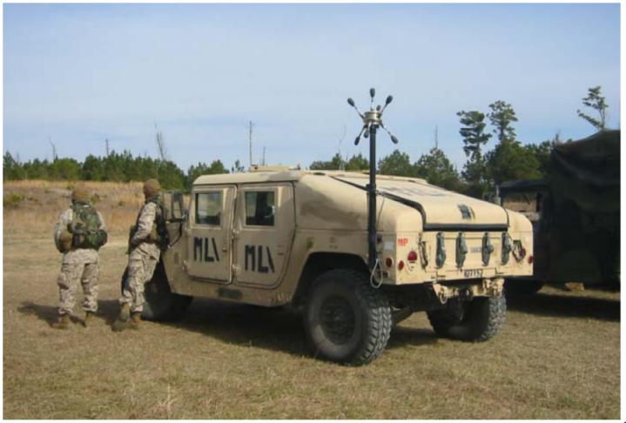
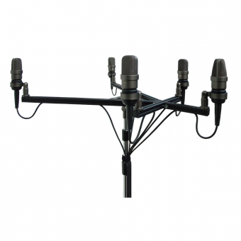
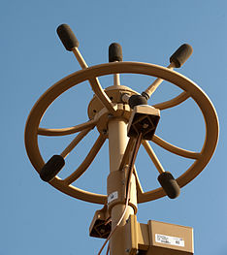
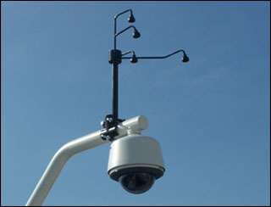
<номер>
Применение
Система «Бумеранг»
Микрофонная решетка для объёмной записи звука
Система «SENTRI»
Notes:
МР нашли свое применение не только в системах речевой связи, но и в сфере безопасности.
Система «Бумеранг» используется для защиты транспортных средств и войск от снайперского огня. Она позволяет определить положение стрелка.
Система «SENTRI» применяется в городах, способна различить звук выстрела, определить его направлениее и вызвать полицию
МР используются для получения объемной звуковой картины. Такие решения используются, например, в автомобильной промышленности для точного выявления мест, являющихся источниками нежелательных шумов – скрипа, стука и т. д.
В нашей работе мы применили МР для пространственной фильтрации.
<номер>

Slide 4
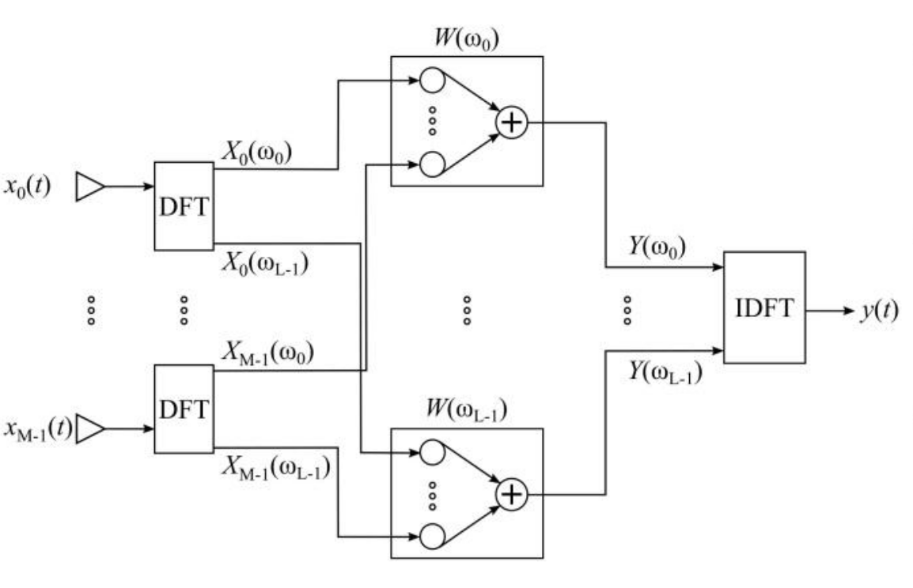
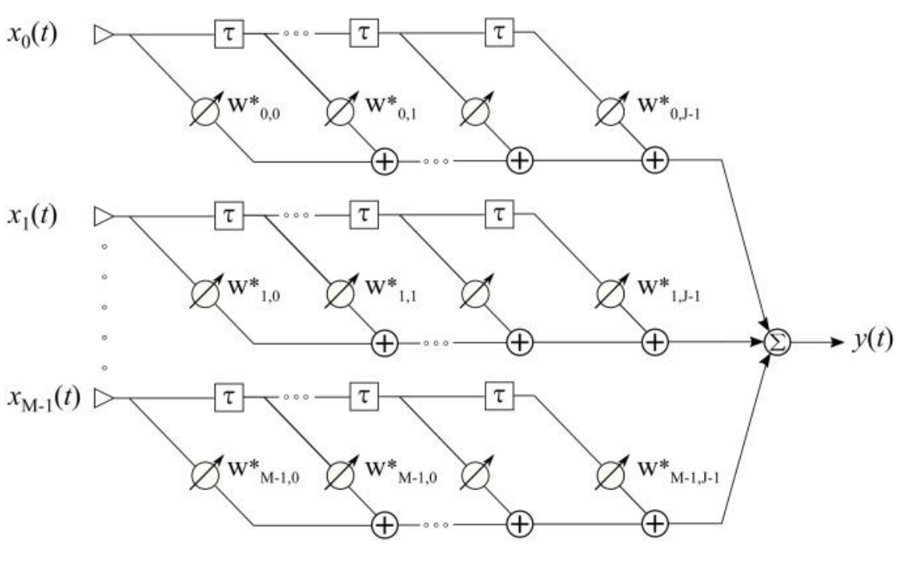
<номер>
Формирователи луча
Частотный формирователь луча
Временной формирователь луча
Notes:
Сигналы речевого диапазона частот занимают полосу от 300 до 3400 Гц, то есть являются широкополосными.
Для обработки звука МР используются в сочетании с формирователями луча. Это процессоры, которые обеспечивают частотно-зависимый отклик для каждого канала МР. Различают
Частотный ФЛ, который разбивает спектр принятых сигналов на диапазоны и умножает каждый диапазон на соответствующие коэффициенты, и временной, который обеспечивает частотно зависимые коэффициенты с помощью линий задержки КИХ фильтров, расположенных в канале каждого сенсора. В данной работе я работал с временным формирователем луча
<номер>

Slide 5
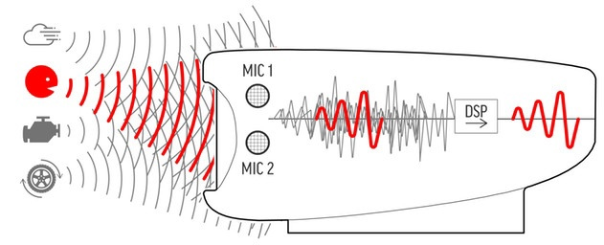
<номер>
Пространственная фильтрация
МК1
ФЛ
МК2
Notes:
Формирователь луча можно рассматривать как разновидность фильтра. Частотно-ВременнОй фильтр используются для приема сигнала и увеличения или уменьшения его отдельных частотных компонент
А роль ФЛ состоит в увеличении сигналов с определенного направления и уменьшении сигналов со всех других направлений
<номер>

Slide 6
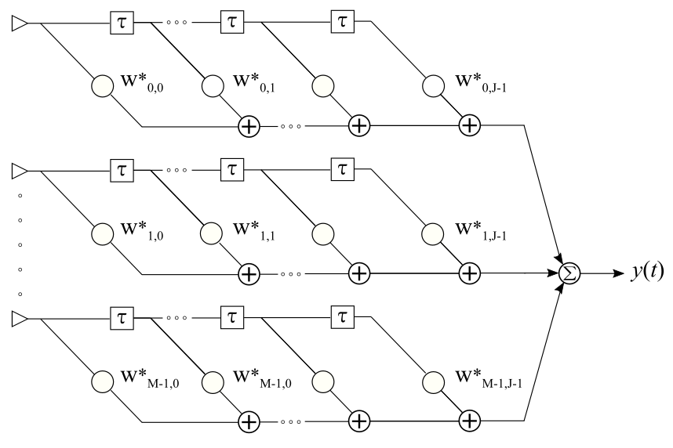
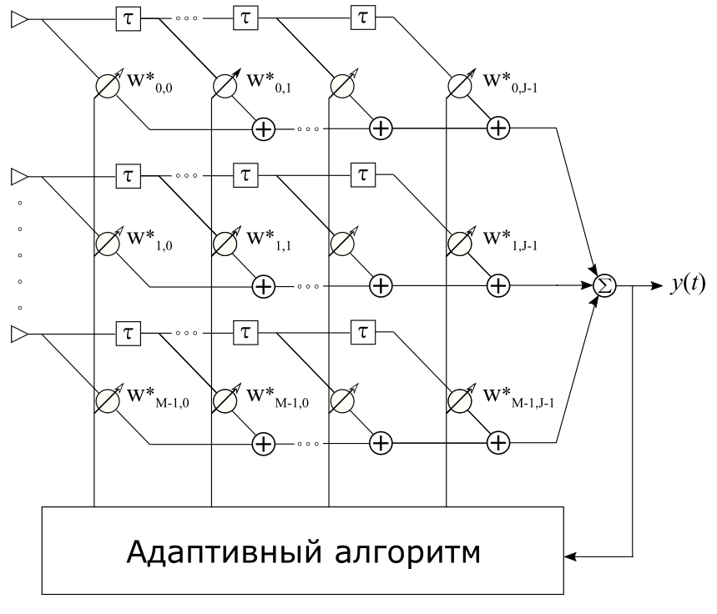
<номер>
Подходы пространственной фильтрации
Data-independent
Stastically-optimum
Notes:
Существует два подхода пространственной фильтрации.
В первом случае работа ФЛ не зависит от входных данных. Применяется в стационарной помеховой обстановке, где мы априори знаем положения источников помех.
Во втором подходе ФЛ определяет статистику входных данных и адаптирует коэффициенты к оптимальному с точки зрения определенных критериев решению. Такой алгоритм работоспособен в динамической помеховой обстановке.
<номер>

Slide 7
<номер>
Линейно ограниченные ФЛ
Минимизация MSE-функции с линейными ограничениями
Минимизация LS-функции с линейными ограничениями
LC LMS
LC RLS
LC LMS – Linear Constrained Least Mean Squares – Алгоритм Фроста
LC RLS – Linear Constrained Recursive Least Squares
Notes:
Один из подходов адаптивной пространственной фильтрации состоит в минимизации целевой функции при выполнении линейных ограничений. Были рассмотрены 2 традиционных адаптивных алгоритма LC LMS, LC RLS.
RLS алгоритм имеет более высокую скорость сходимости, но в то же время более вычислительно затратен
<номер>

Slide 8
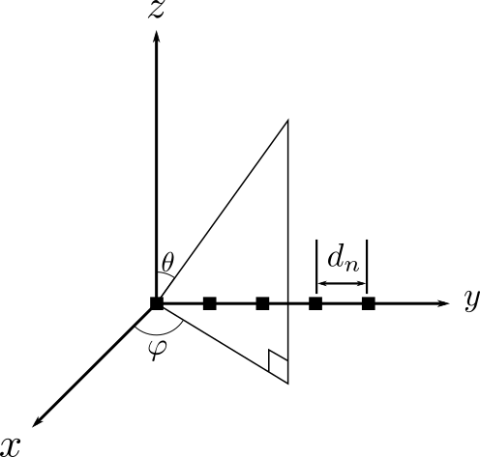
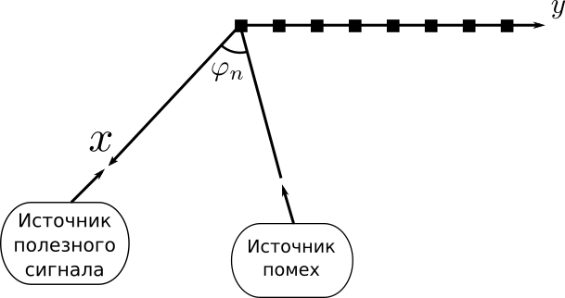
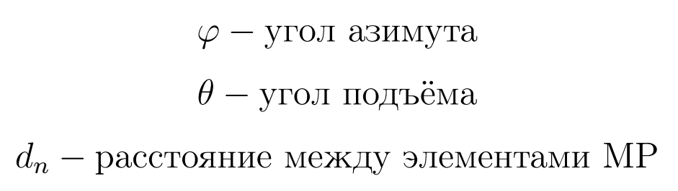
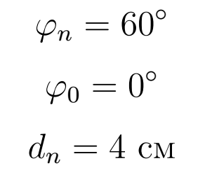
<номер>
Моделирование. Постановка задачи.
Notes:
Для последующего моделирования была использована линейная эквидистантная микрофонная решетка с расстоянием между микрофонами 4 см.
Ею был осуществлен прием смеси полезного сигнала с направления 0 град азимута и помехи – с направления 60 град.
<номер>

Slide 9
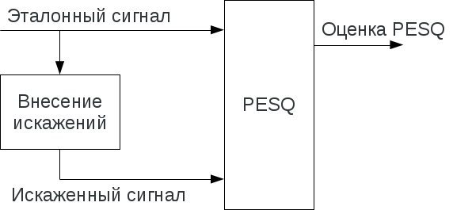
<номер>
Perceptual Evaluation of Speech Quality (PESQ)
Notes:
Для оценки работы адаптивных формирователей луча помимо традиционного расчета ОСШ, применялась одна из техник объективной оценки качества, разборчивости речи. ОСШ не дает понимание насколько речь стала разборчивее. Полезный сигнал может сильно искажаться, оставаясь при этом
очень мощным
Для определения качества передачи речи в PESQ предусмотрено сравнение входного, или эталонного, сигнала с его искаженной версией на выходе системы связи. Этот процесс схематично показан на рисунке. Алгоритм PESQ оценивает качество речи по пятибалльной шкале – от 1 до 5.
<номер>

Slide 10
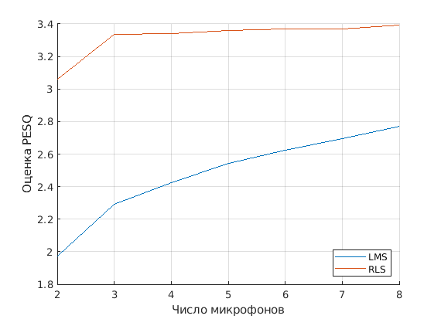
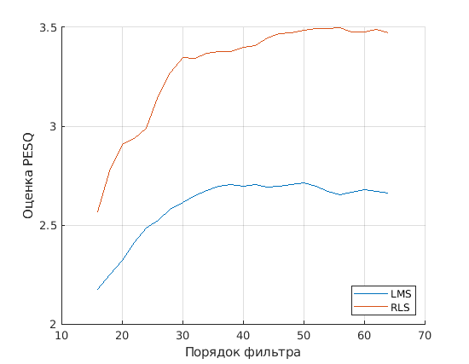
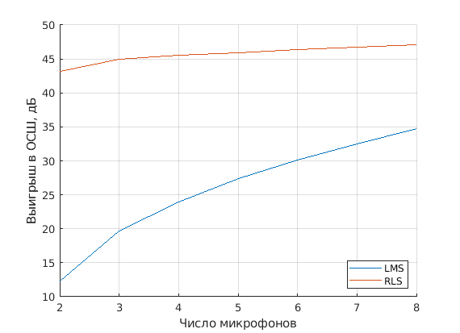
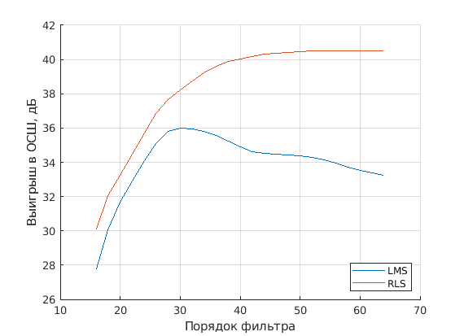
Результаты моделирования
<номер>
Оценка PESQ от числа микрофонов
Оценка PESQ от порядка фильтра
Выигрыш в ОСШ от числа микрофонов
Выигрыш в ОСШ от порядка фильра
Notes:
графики выигрыша в ОСШ от порядка адаптивных фильтров и от числа микрофонов. Тоже самое для выигрыша в PESQ.
На данном слайде представленные результаты моделирования. Были построенны оценка ОСШ и PESQ в зависимости от числа микрофонов и порядка фильтра.
<номер>

Slide 11
Основные результаты работы
<номер>
Рассмотрены принципы пространственной фильтрации и методы формирования луча
Освоены линейно ограниченные адаптивные алгоритмы пространственной фильтрации
Построены зависимости выигрыша ОСШ и PESQ от числа микрофонов и порядка фильтра
Установлено, что при увеличении значения порядка фильтра выше определённого в LC RLS алгоритме, не происходит значительное увеличение выигрыша ОСШ и оценки PESQ
Notes:
В конце откроешь слайд и скажешь типа «Основные результаты работы представлены на слайде, спасибо за внимание»
<номер>

